Slide 1
Renacimiento
Siglos XV-XVI

Slide 2
Nace en Italia como una vuelta a la civilización clásica y contra la oscuridad de la Edad Media.
En la Edad Media (siglos V-XV) las artes, las ciencias y las humanidades habían perdido importancia.

Slide 3
Contexto Socio-Histórico
En España el Renacimiento llega en 1492:
Final de la Reconquista
Primer viaje de Colón a América
Publicación de la primera Gramática que significa la unificación de la lengua

Slide 4
Finales del Siglo XV
En el panorama político, la península Ibérica es un territorio unificado bajo el reinado de los Reyes Católicos que se empezará a expandir tanto por América (con la conquista) como por Europa (por alianzas matrimoniales).

Slide 5
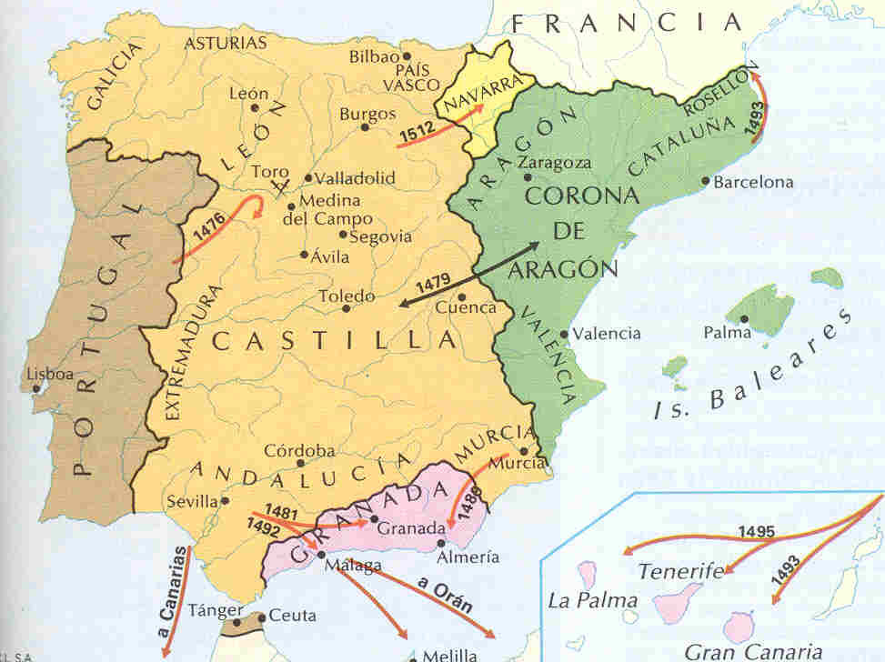

Slide 6
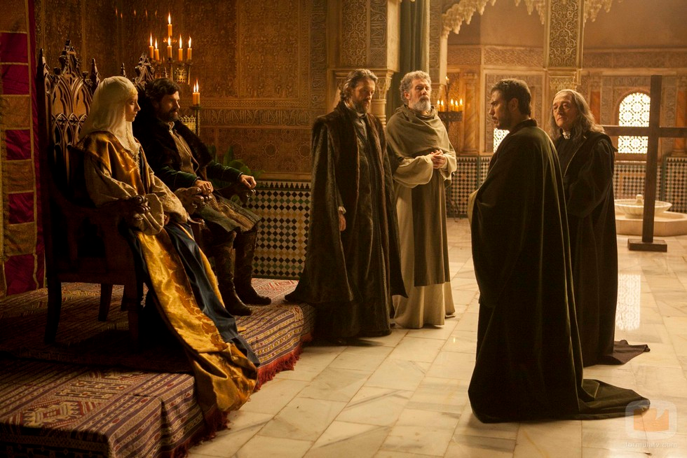

Slide 7
Siglo XVI
Con la subida al trono de Carlos I se inauguró una nueva dinastía: Los Austrias.
Se unieron a la corona española territorios de Austria, Francia, los Países bajos y el norte de Italia. El imperio español pasó a convertirse en primera potencia mundial.

Slide 8
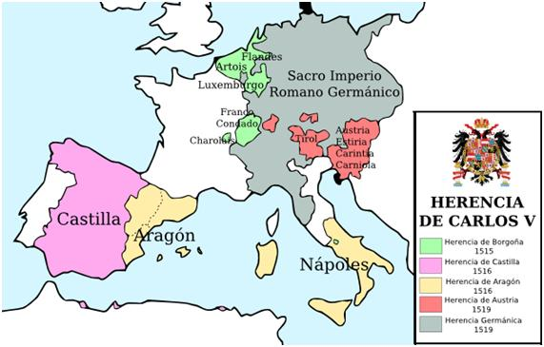
El siglo XVI bajo el reinado de Carlos I y Felipe II es la época cumbre del Imperio Español.

Slide 9
Características del Renacimiento

Slide 10
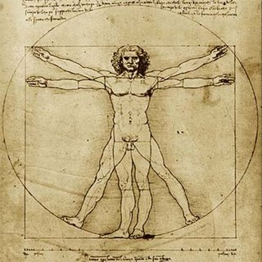
Antropocentrismo
El hombre es el centro del universo. En esta época existe también un fuerte sentimiento religioso. Dará lugar a las persecuciones y expulsiones de los ciudadanos de religión no Cristiana (judíos en 1492 y musulmanes en 1609).

Slide 11
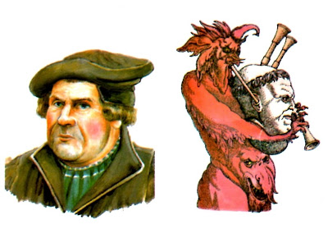
Reforma
En 1519 un monje alemán Martín Lutero, propuso la Reforma de la Iglesia Católica, lo que se llamó la Reforma Protestante, y que provocó conflictos religiosos y políticos en Europa entre los reinos católicos y los seguidores de esas reformas, los protestantes.

Slide 12
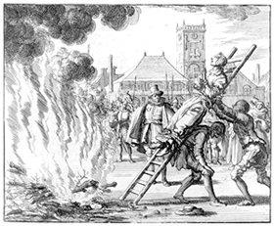
Contrareforma
España se convirtió en gran impulsora de la Contrarreforma y se constituyó el Tribunal de la Inquisición, para velar por el cristianismo, por la pureza de sangre Española y Cristiana.

Slide 13
Sociedad
Se hacen más fuertes las divisiones que ya existían en la Edad Media entre los nobles (ricos y poderos) y el estado llano(campesinos). Sin embargo, se produce una transformación de la estructura social debido al auge de la burguesía (actividad social y la banca).

Slide 14
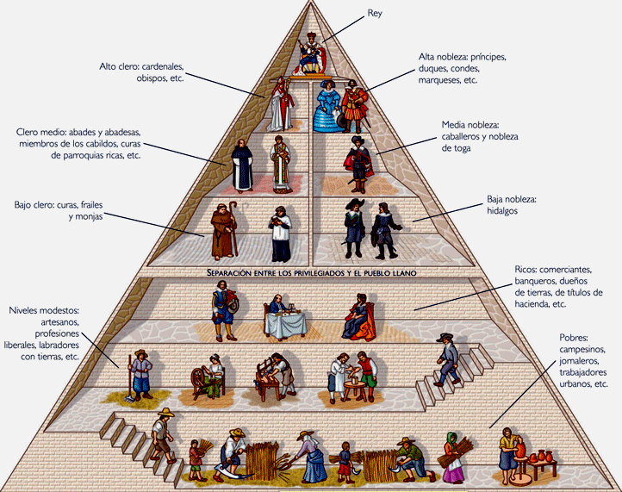

Slide 15
Renacimiento Características de la literatura
La literatura cambia radicalmente a causa de la invención de la imprenta Gutenberg (Alemania, 1455), que facilita la difusión de las obras y extiende la lectura. La literatura deja de ser mayoritariamente oral para convertirse en escrita y leída en privado por los privilegiados con educación o en público para aquellos que no sabían leer.

Slide 16
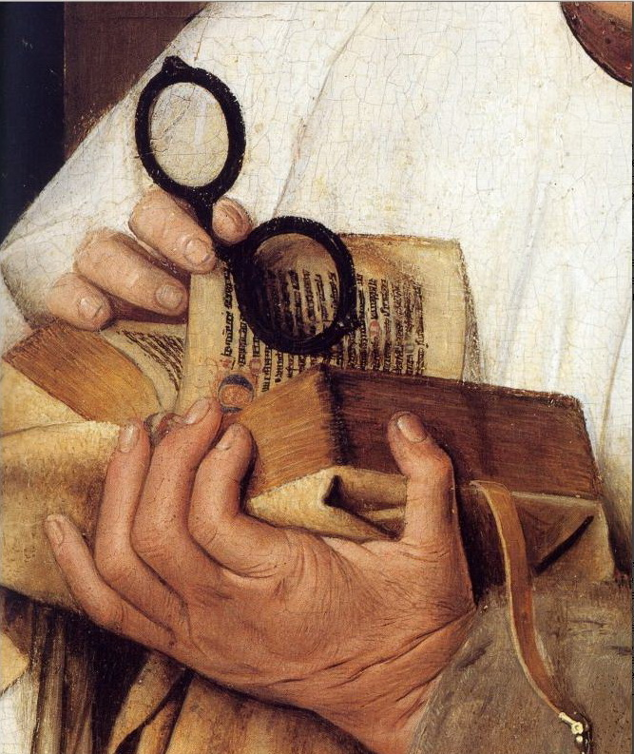
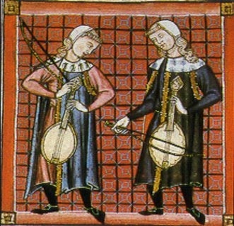

Slide 17
Conceptos renacentistas: El Humanismo
El término se refiere al estudio de textos clásicos (griegos y latinos) que tratan los aspectos más positivos del ser humano.
El Humanismo renacentista busca soluciones terrenales promoviendo la separación entre lo humano y lo divino, sin cuestionar por ello la religión.

Slide 18
El Humanismo
De hecho el ideal humanista y renacentista de individuo era un hombre culto, buen guerrero y también religioso.
Este cambio de perspectiva resultó problemático para la Contrarreforma, que lo veía como una herejía. Esto llevó en España a problemas entre los autores y la Inquisición, e incluso llevó a muchos de ellos a la cárcel.

Slide 19
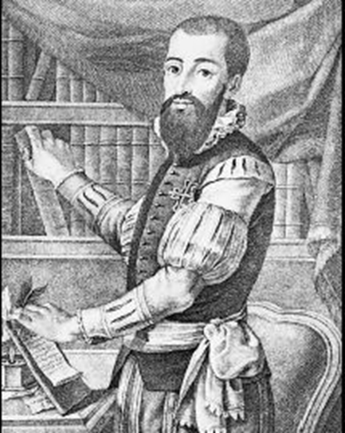
Modelo de hombre renacentista
Poeta Garcilaso de la Vega, modelo de hombre renacentista:
Culto
Guerrero
Religioso

Slide 20
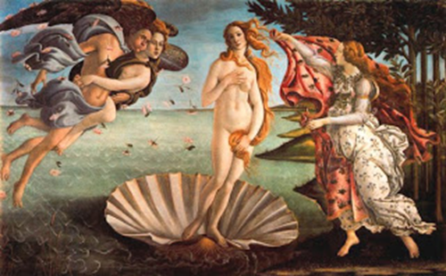
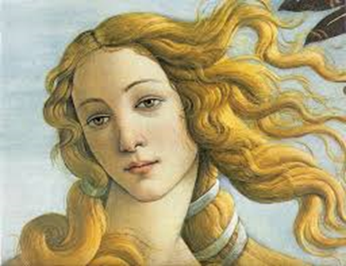
Ideal de belleza femenina
Belleza idealizada
Su físico es un reflejo de la divinidad
Honestidad
El Nacimiento de Venus, Sandro Botticelli (1483)

Slide 21
Generos literarios renacentistas

Slide 22
Narrativa
Durante el Renacimiento español se desarrollaron una gran cantidad de géneros literarios en este curso vamos a estudiar algunos de ellos:
Novelas picarescas
Historia de un personaje joven y pobre que lucha por sobrevivir y ascender en la escala social. La gran novela picaresca española es El Lazarillo de Tormes.

Slide 24
Narrativa
Novelas de caballerías
Cuentan las aventuras fantásticas de grandes caballeros, muy populares entre el público. El personaje más conocido es Amadís de Gaula.

Slide 25
